Slide 1


TIẾT 1

Slide 2




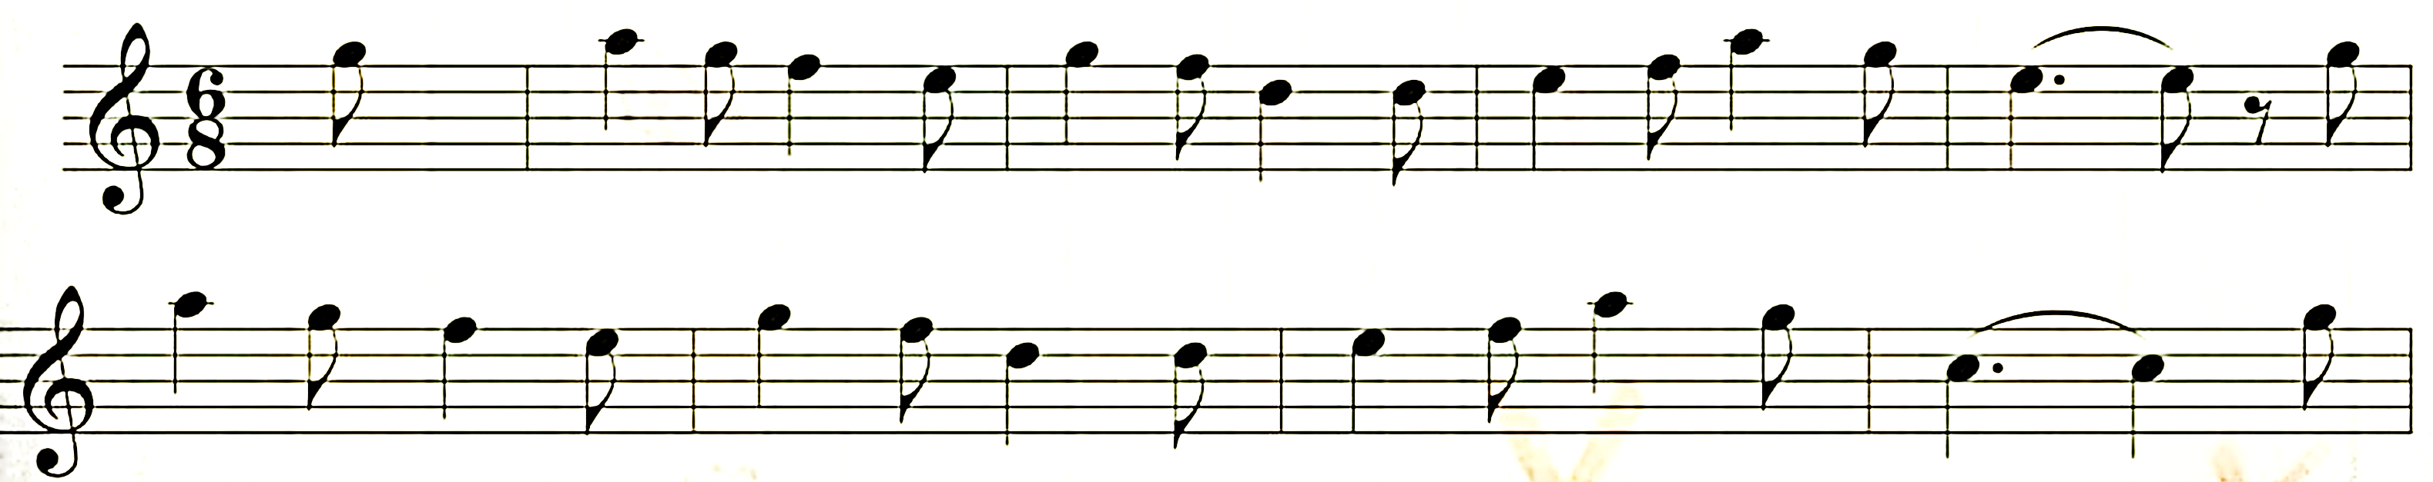
“Nghe và vận động theo nhịp điệu bản nhạc Vũ hội Vơ-ni-dơ (Dân ca Ý)”

Slide 3

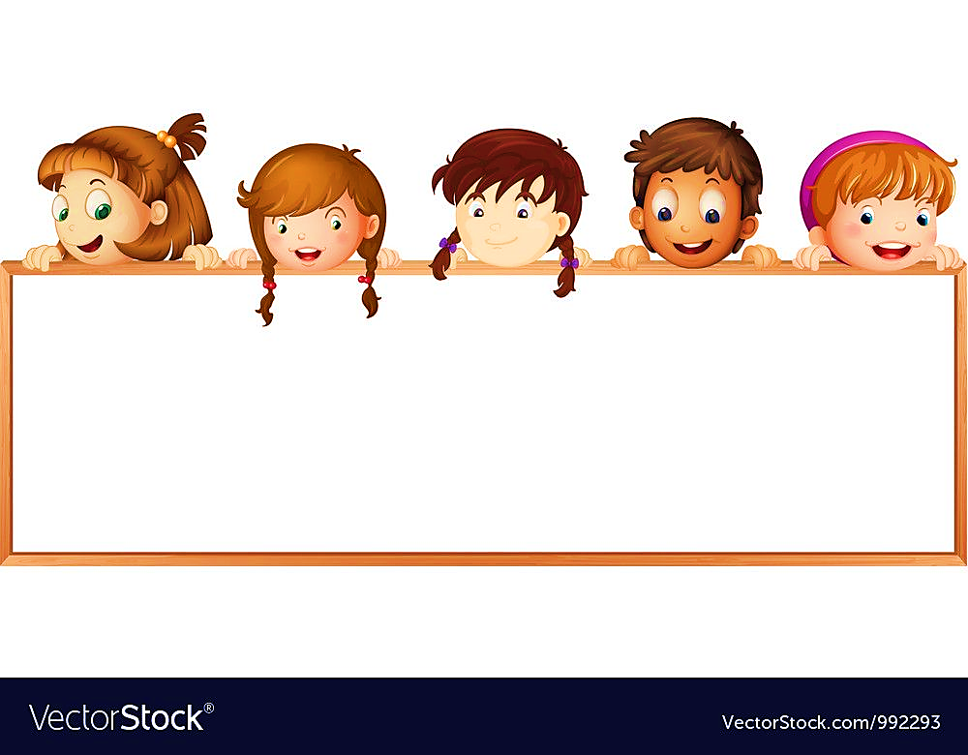



Slide 4




Slide 5
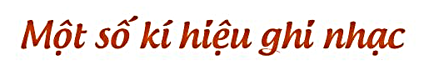
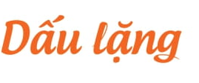

Slide 6
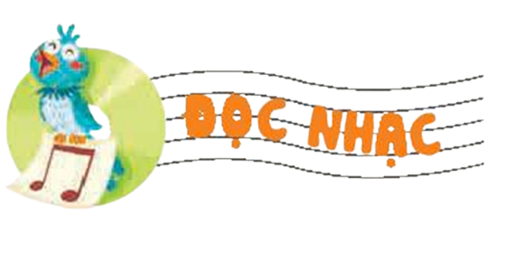
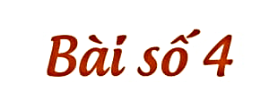

Slide 7

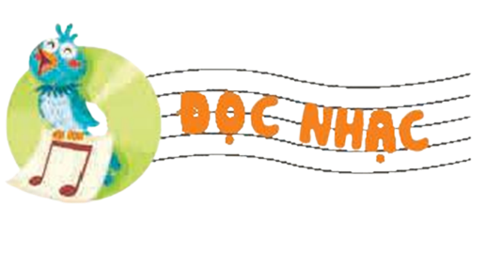
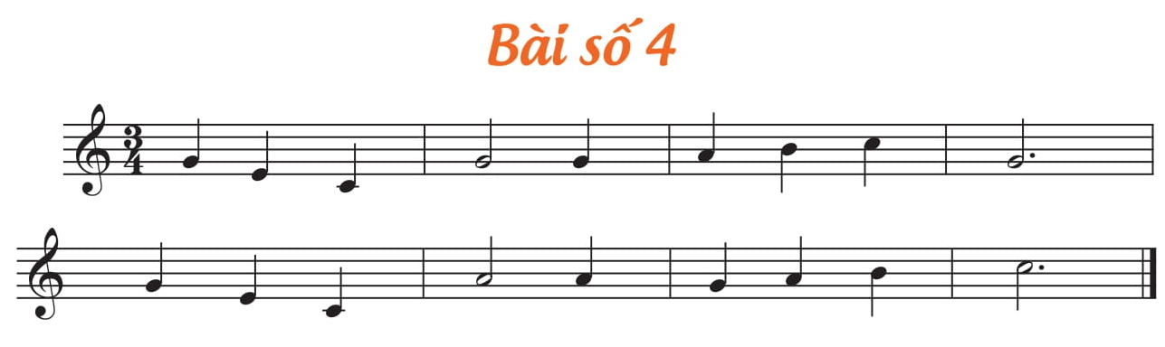

Slide 8
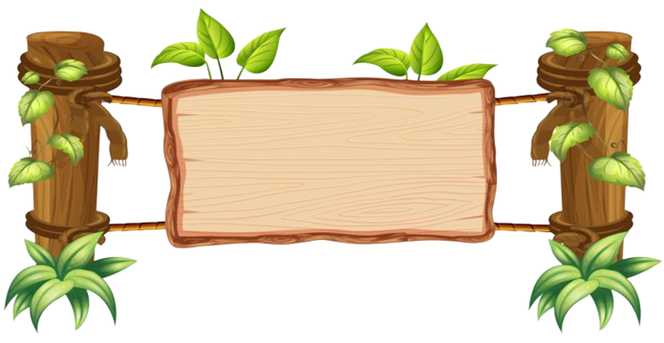
ĐỌC NHẠC
THEO NHẠC ĐỆM

Slide 9
ĐỌC NHẠC
KẾT HỢP GÕ ĐỆM

Slide 10


CÂU HỎI
Dấu trắng chấm dôi được ngân dài như thế nào?
Em có nhận xét gì về bài đọc nhạc số 4?

